Slide 1


Quel monde merveilleux.
Images au son
du boléro QUIZÁS
* * *

Slide 2
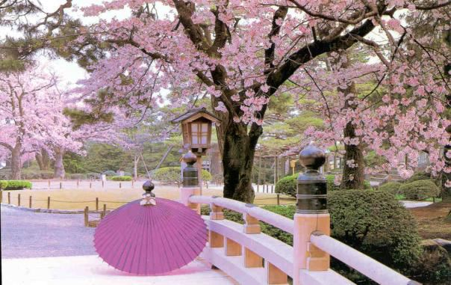
Fleurs des cerisiers au Japon

Slide 3
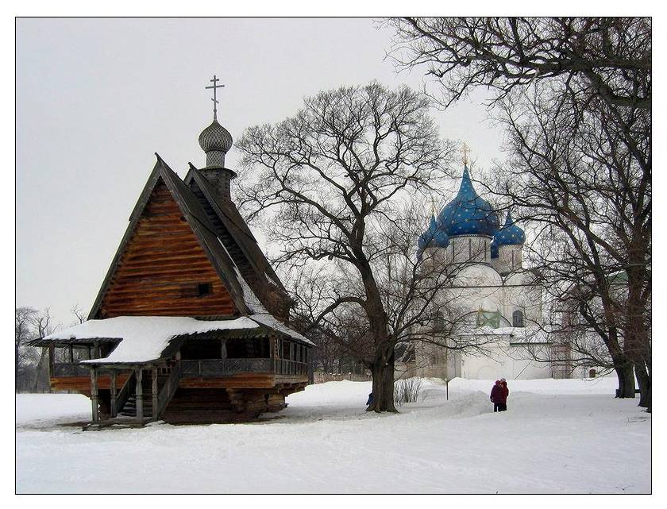
Flores color cereza en Japón
Paysage de Russie

Slide 4
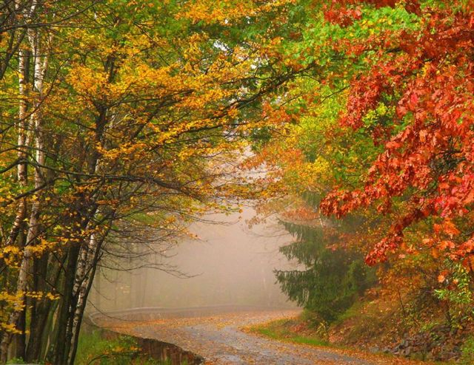
Majestueux automne

Slide 5
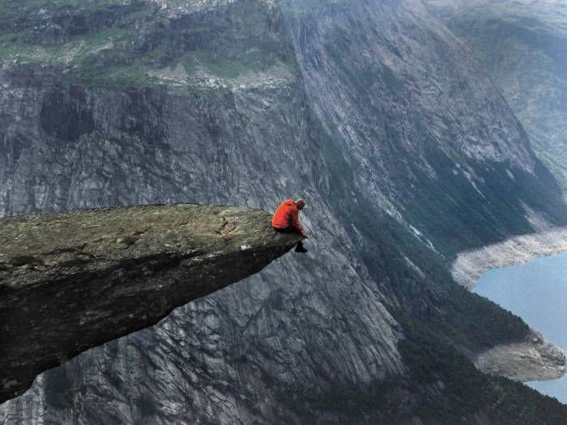
Solitude

Slide 6
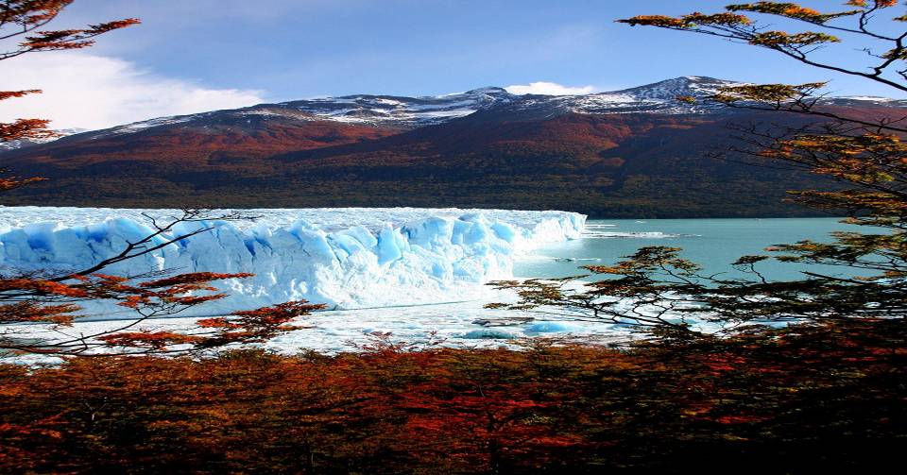
Glacier en Argentine

Slide 7
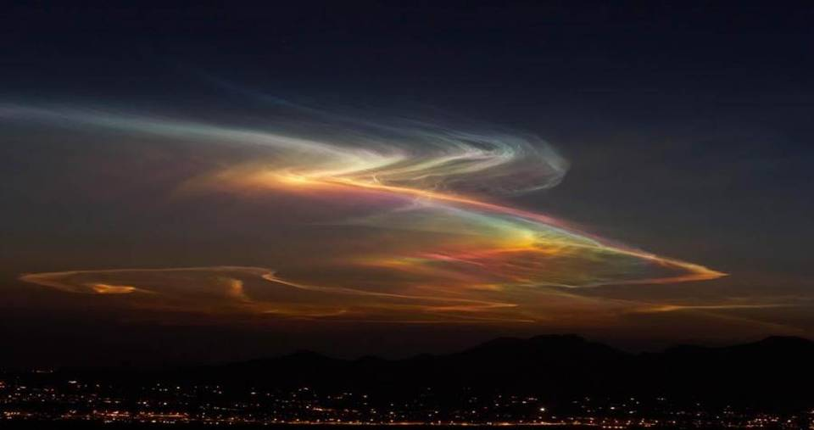
Aurore boréale

Slide 8
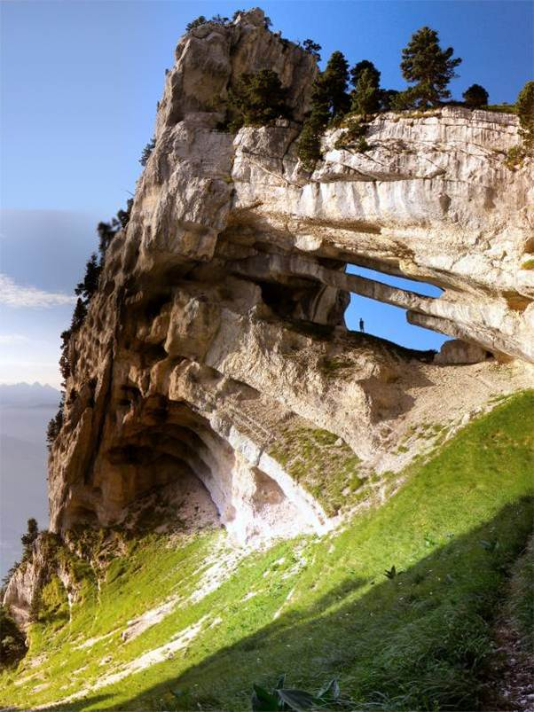
Crevasse dans la roche

Slide 9
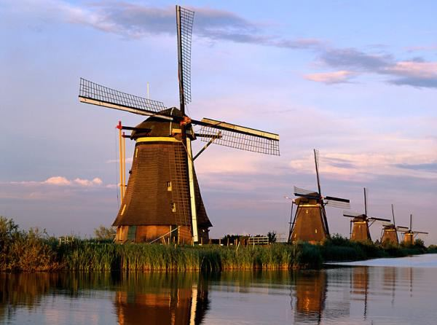
Moulins à vent en Hollande

Slide 10
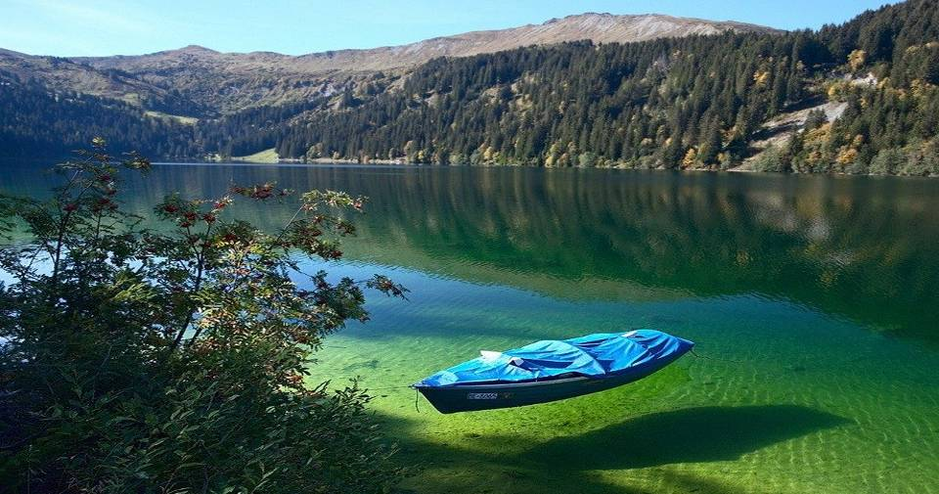
Etrange transparence

Slide 11
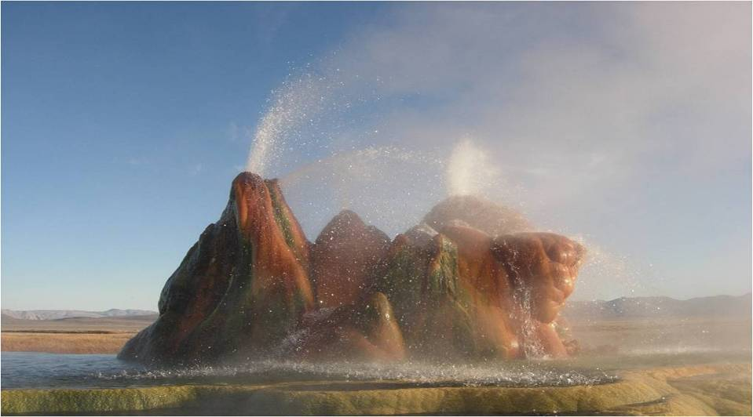
Geiser de couleur aux USA

Slide 12
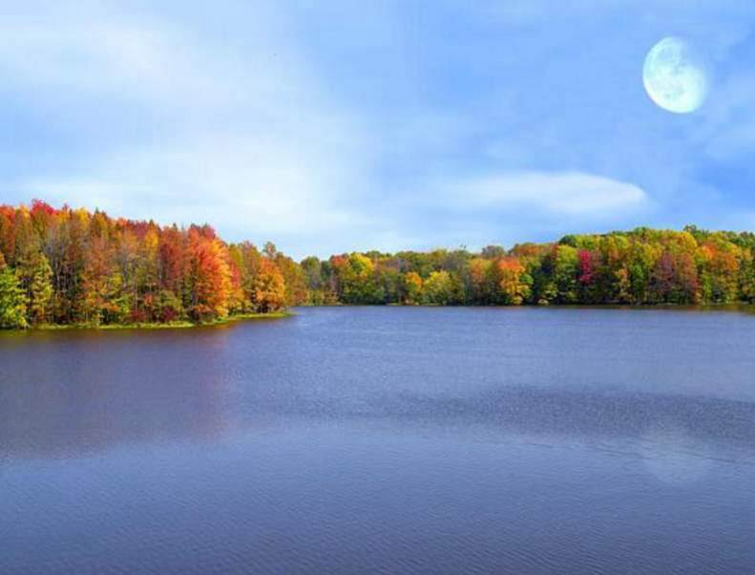
Repos visuel

Slide 13
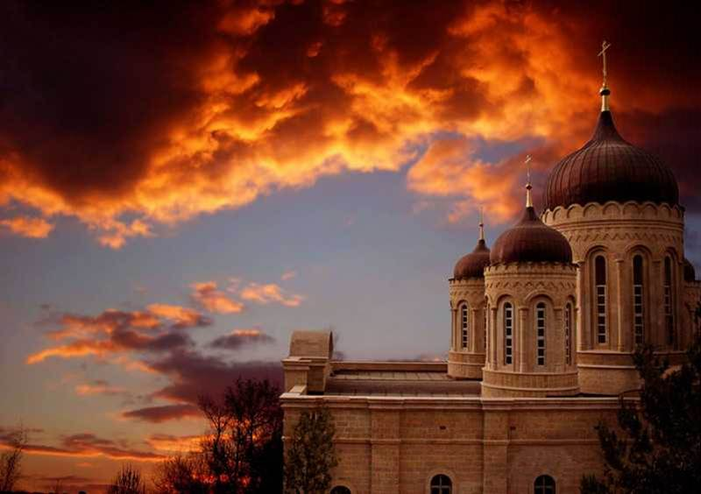
Couchant de feu

Slide 14
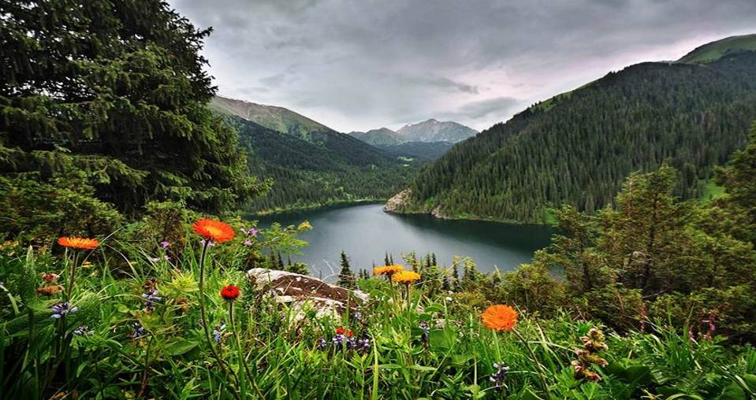
Quelques touches de couleur

Slide 15
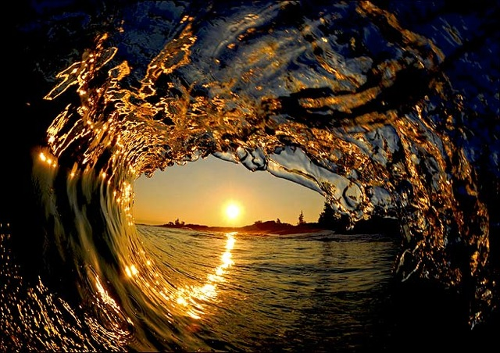
Rayon d'or

Slide 16
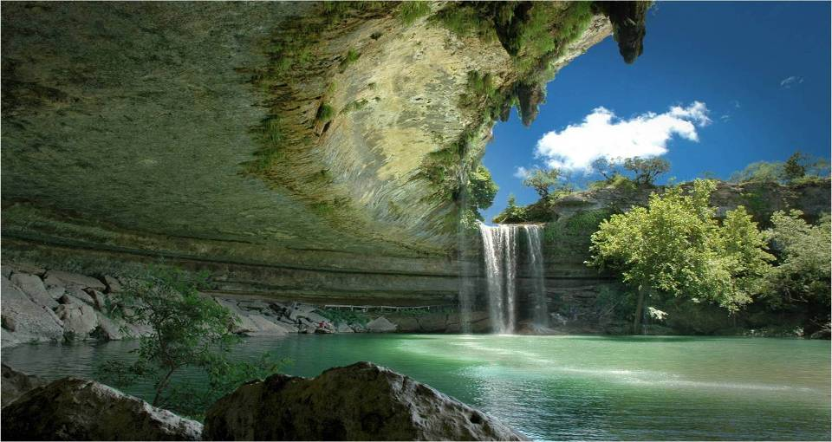
Bel ensemble

Slide 17
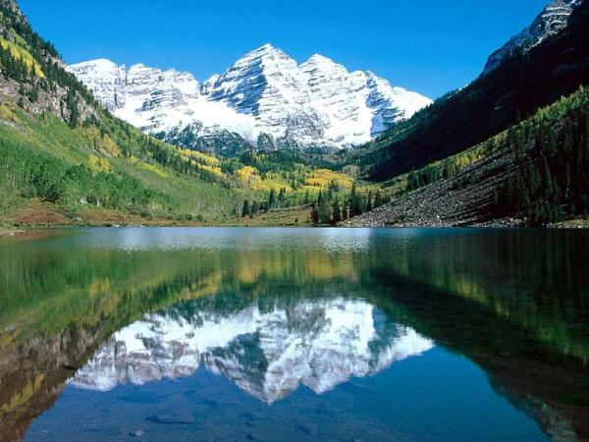
Un vrai miroir

Slide 18
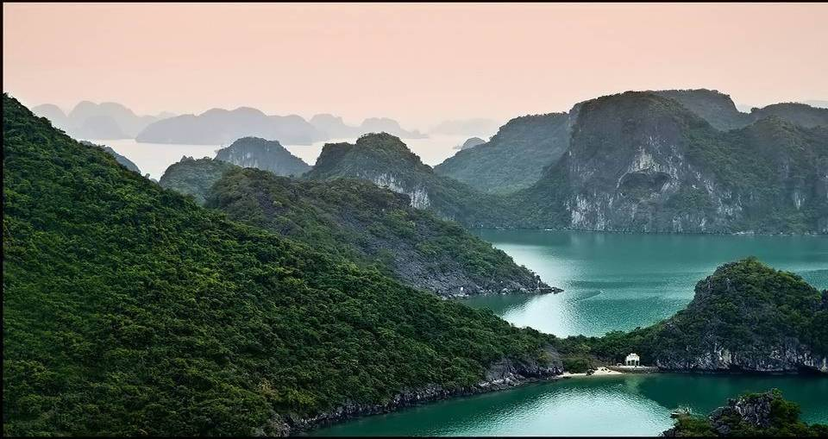
Montagnes de Chine

Slide 19
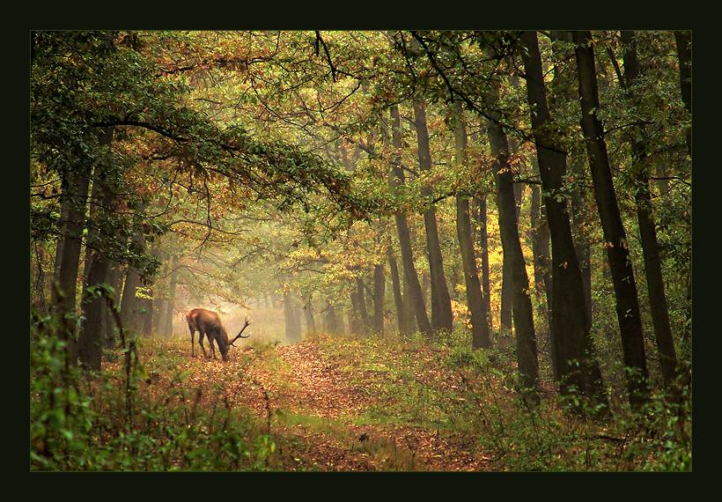
Tranquilité

Slide 20
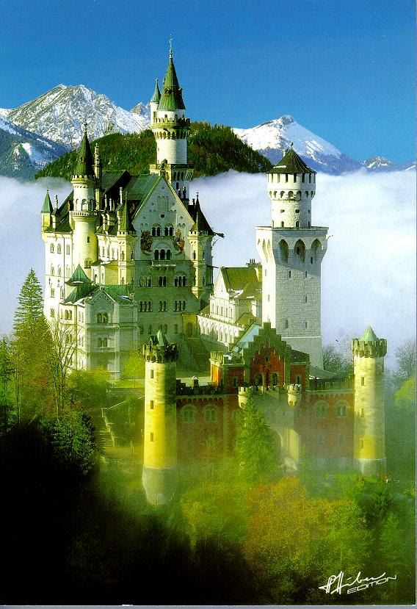
Château en Allemagne

Slide 21
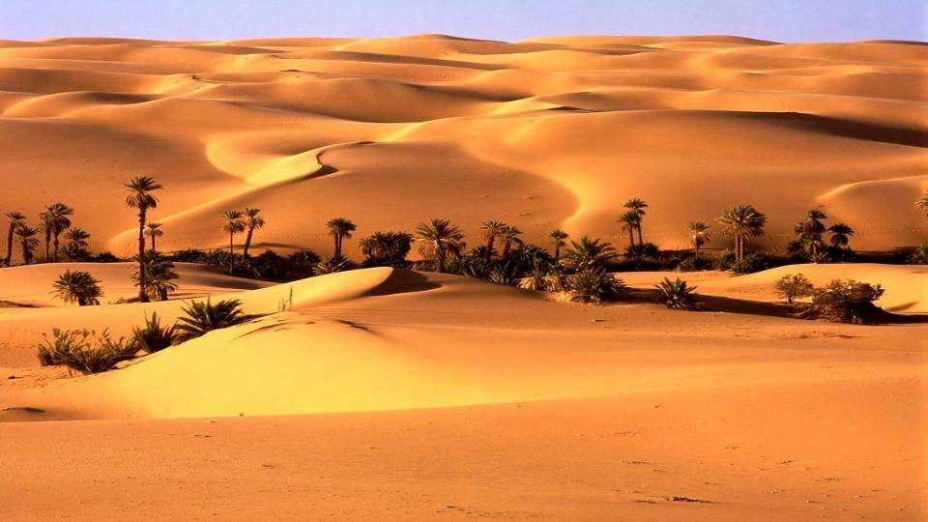
Splendeur du désert

Slide 22
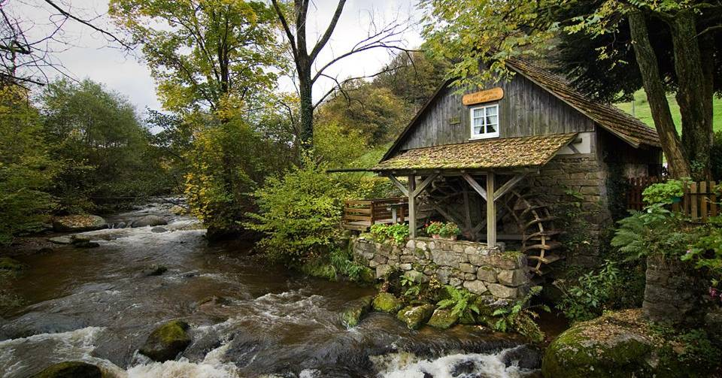
Musique naturelle

Slide 23
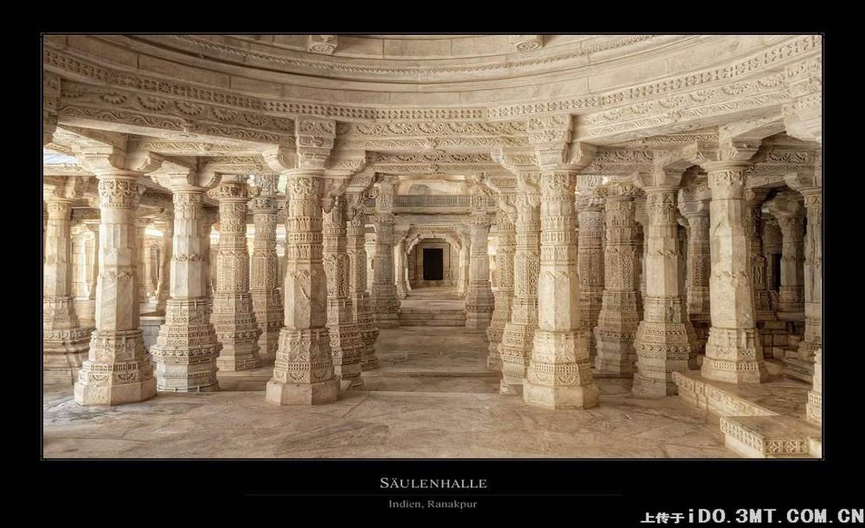
Temple aux Indes

Slide 24
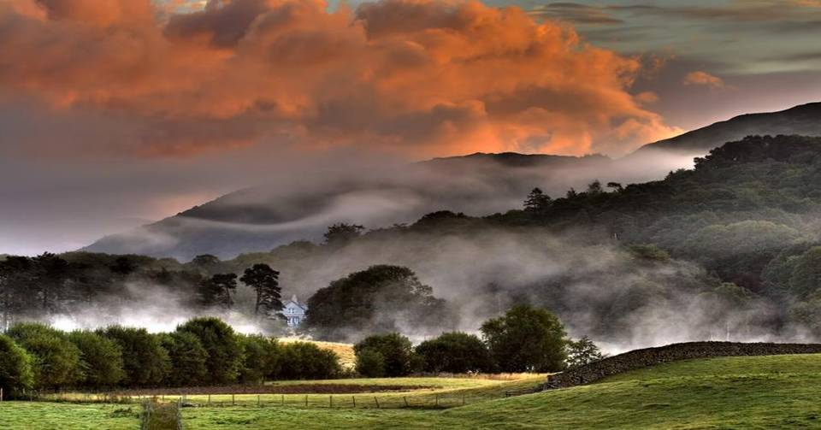
Lumière magique

Slide 25
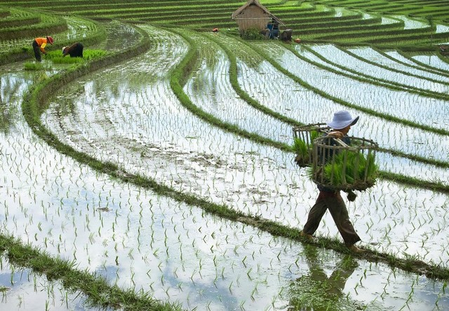
Repiquage du riz en Chine

Slide 26
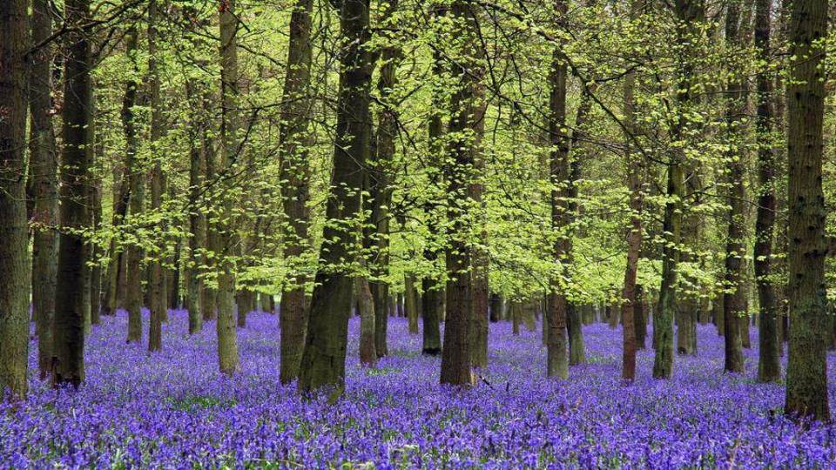
Contraste

Slide 27
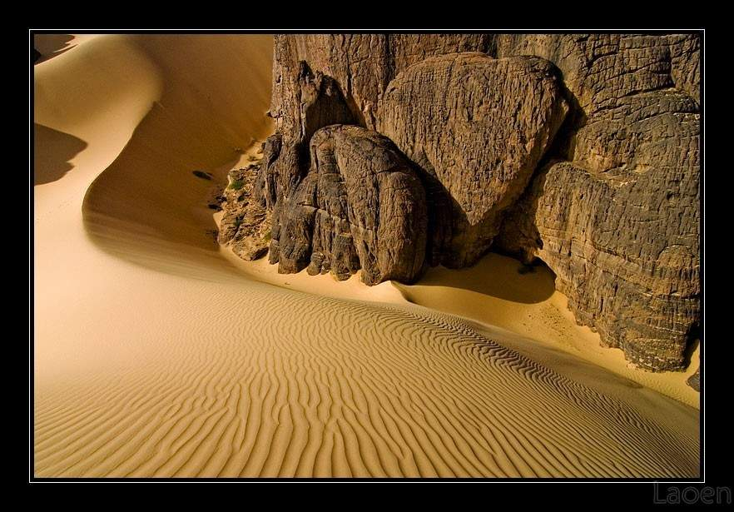
Beauté du Sahara

Slide 28
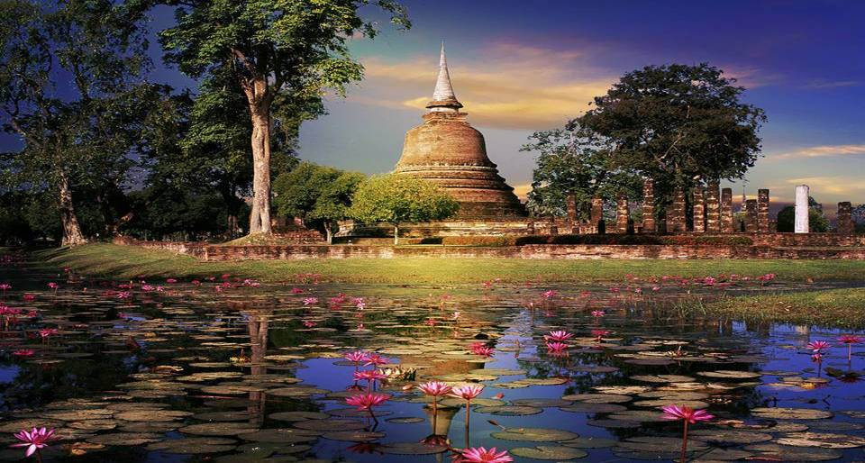
Temple bouddhiste

Slide 29
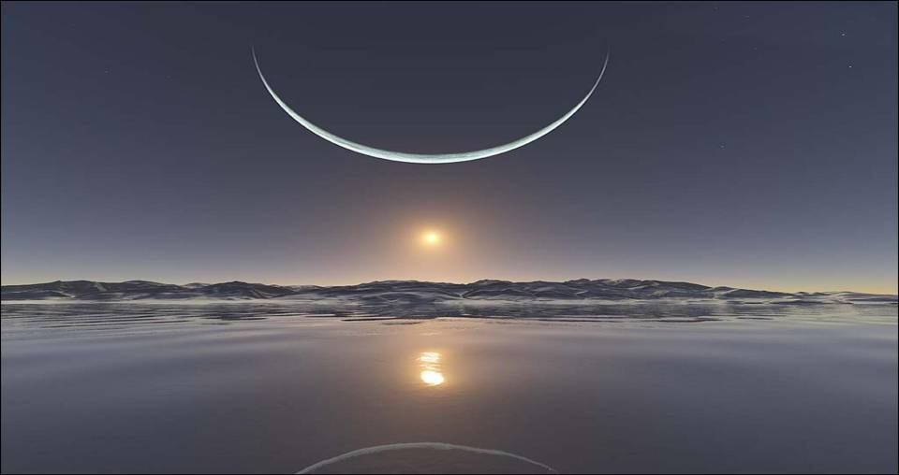
Pôle Nord

Slide 30
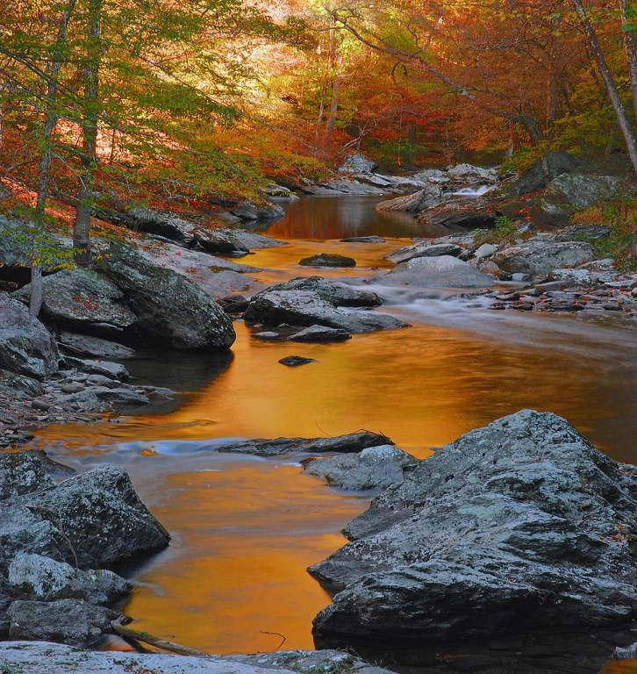
Envoûtement

Slide 31
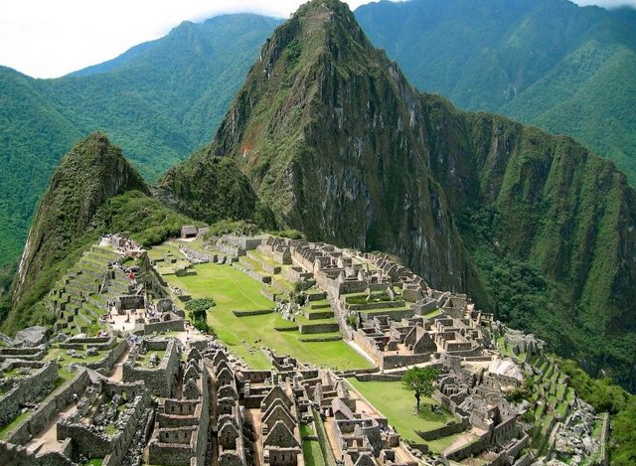
Machu Pichu

Slide 32
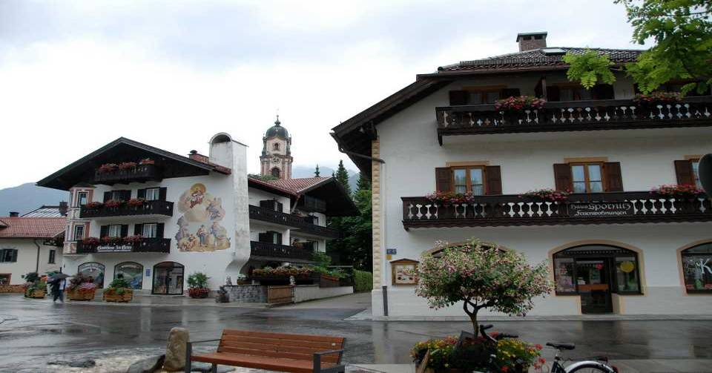
Joli village allemand

Slide 33
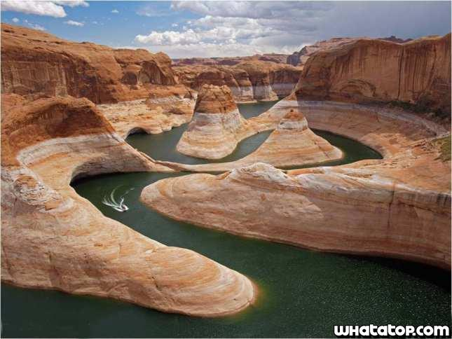
Templo Budista
Caprice de la nature

Slide 34
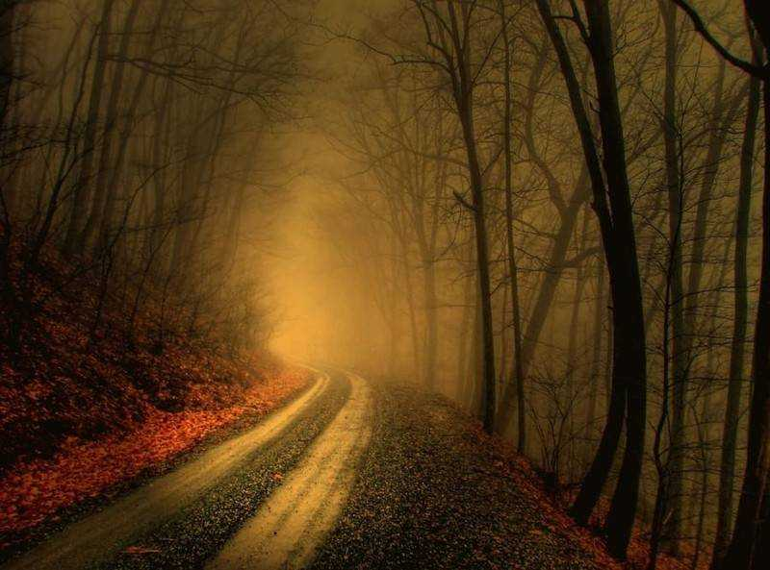
Brume sur le chemin

Slide 35
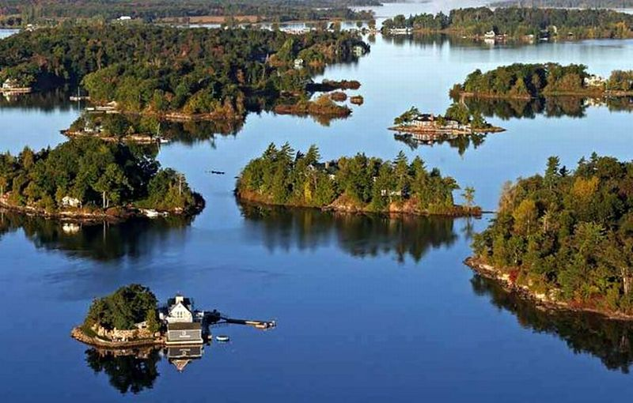
Les Mille Iles au Canada

Slide 36
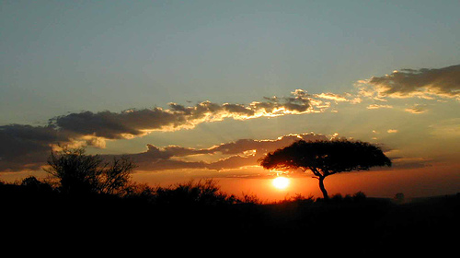
FIN
* * *
La fin du jour…

Slide 37



Accede a la sección que desees desde aquí:
Propia Creación
De la Red
Dedicatorias | Fechas Especiales | Graciosos
Historia y Arte | Lugares | Musicales
Naturaleza y Ciencias | Política | Reflexión
Religiosos | Románticos | Salud
Dedicatorias | Fechas Especiales | Graciosos
Historia y Arte | Lugares | Musicales
Naturaleza y Ciencias | Política | Reflexión
Religiosos | Románticos | Salud
Si deseas recibir pps periódicamente en tu correo electrónico subscríbete aquí:

